Slide 1
需求与商业模式创新 互联网+软件设计原理 商业模式类型 – 长尾 & 商业模式设计 – 客户洞察
南京大学软件学院 – 匡宏宇
教材上的相关内容： 《商业模式新生代》长尾商业模式部分、客户洞察-商业模式设计，分拆与开放商业模式

Slide 2

大平台笼罩下如何发掘创新创业机遇？
BATJ，TMDP为代表的各领域平台的壮大成熟增大了后续的创新创业的难度
平台导流、补贴、跟进
以及属于先发者的额外技术、资金、社会关系优势
机遇何在？
颠覆性的技术升级
5g：全球一万多5g 2b项目，超一半在中国 – 10ms + 4.6Gbps （not Meta now）
更多赛道（领域）的开拓
对传统领域的“降维”
次世代人群的消费习惯更迭
进一步的、极致的客户细分
支撑原理：长尾商业模式

Slide 3
长尾商业模式：专注于多种类产品销售
提供相当多种类的小众产品，每类卖出量相对很少，但汇总的销售收入可以与传统模式销售媲美
行业内20%的产品占据绝大多数销量
长尾模式专注于销售剩下80%内尽可能多的品类，并获得可媲美主流产品销售的收入
在高效的互联网渠道加持下，专注某领域的部分单品销售也能构成长尾
出现的原因（首次用于描述传媒领域）
生产工具的普及：文字发布、视频录制、生产与设计外包
销售渠道的普及：互联网
连接供需双方的搜寻成本降低：搜索、推荐、用户评级、社区

Slide 4
长尾商业模式举例：图书出版
图书出版的转型
宽泛内容、大范围读者 – 自助出版、小众作家与读者
国内：生产：选题会 - 出钱包销、渠道：出版商发行 – 赞助发行 – 零售
1.生产与渠道的工具化
2.资产生产与销售转向佣金与平台使用费

Slide 5
长尾商业模式举例：乐高数字在线
1.生产（本身标准化程度高）与渠道的复用
2.提高用户忠诚度，挖掘用户额外需求

Slide 6
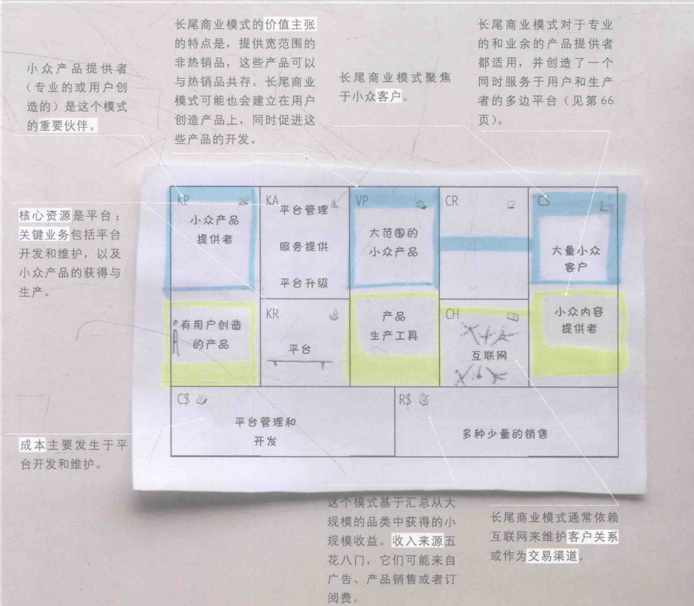
1.提供宽范围非热销品，与热销品共存 2.也可能基于用户创造，并由平台支持
需要同时找到小众客户和小众产品提供者（拥抱自主音乐人的网易云音乐，Steam）
依赖于多边平台（互联网）去连接小众客户和产品
收入来源五花八门 - 广告、产品销售、订阅费（B站Up主收益）

Slide 7
“长尾的平台”与“平台的长尾”
为长尾内容服务的主流类型平台
B站 – 官方号、Up主、二创
Steam – 正版代理、绿光计划、创意工坊
与同领域内平台相比属于长尾类型的平台
社交软件基于场景的“生态位”：微信、QQ、贴吧、陌陌&探探、 Soul、比心、Blued（蓝城兄弟，2020.7.8纳斯达克上市，2022.4.30私有化退市）、 GitHub：女装（2K+ Star）、找工作黑名单
大作业Hint：你的主题与相关竞品（主流1+长尾1） ？与竞品的不同？
为长尾内容服务的长尾类型平台
A站：转为专注二次元内容（系统性地从B站抢番，首页“欢迎回家”）
“认真你就输啦 (・ω・)ノ- ( ゜- ゜)つロ” vs. “哔哩哔哩 (゜-゜)つロ 干杯~”
背后的大厂：2018年6月快手10.4亿元全资收购（提供全面的技术支持，含架构、运维等），现运营负责人文旻（原网易文学、网易漫画高管，原网易LOFTER负责人）

Slide 8
长尾的发展趋势：坚持 – 转化
“长尾之后”
突破因传统生产、设计、营销导致的二八曲线，长尾部分扁平化；形成若干“小众中心”，并分别向“大众中心”转化
成功转化
B站：二次元 – Z时代文化社区 – “共情”
原神：二次元“仿品” – “Genshin Impact” – “造梦”
失败转化
完美日记：李佳琦专属 – 过度营销、产品力不足
钟薛高：高价差异化体验 – 落地普通商超（平价产品）
钟薛高与普通商超冰柜：客户与渠道的不匹配（价格）
2023：推出AI加持的、面向线下的3.5元sa’saa棒冰
2024：么了。。。

Slide 9
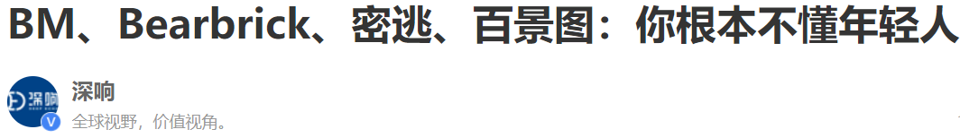
行业观察者眼中的年轻流行变化
如何针对年轻流行变化展软件开产品设计？ 如何把握年轻人的专属潮流？
JK、Lo裙、汉服、lululemon vs. BM
传统成衣的转化
狼人杀、剧本杀、密室逃脱
KTV的转化
潮流玩具、盲盒（Pop Mart港股上市，back to play）
面向儿童玩具的转化
江南百景图动物森友会
竞技类游戏的转化，竞技类游戏又是MMO类网游的转化
“黑猴”：单机竞技类游戏 – 一次买断+技术挑战+模组搭配+网络分享
不变的特性：”每一代青年都向往独立，追求个性，通过自己的穿着、爱好彰显与众不同，也渴望寻求共性。……毕竟，一代人终将老去，但总有人年轻。”

Slide 10
根据客户洞察打造商业模式
客户视角是商业模式的指导性原则，客户的观点决定了产品画布的下游价值主张、渠道、客户关系和收益来源
透彻的观察，发现情感的源泉，发现内在的内容、意义与本质
事实上，企业在市场上重金投入的产品、服务和商业模式往往会忽略客户的观点（“叶茂中”式的洗脑广告，创新的机遇点）
成功的创新需要深入理解客户的环境、日常工作、担忧和渴望
客户洞察的难点
透彻理解客户（ “问题背后的问题” ）；需要人类学、社会学理论（笼统的人），以及与实地调研（具体的人）结合；
清楚了解企业当前关注哪些客户（的需要），忽略哪些客户（的需要）- 需要有所取舍
辅助工具：移情图（Empathy Map）
构建用户画像的易用工具（“素描”），可导出价值主张、渠道、客户关系、收入来源（画布价值端）
使用方式：罗列所有客户群体，挑选三个最有希望的，选择一个作为分析对象
分析前准备：为客户群体命名，标记含收入、婚姻状况等在内的人口统计学特征

Slide 11
移情图
看：描述该客户在她所处的环境中所看到的东西
听：描述环境如何影响到这个客户
想&感受：尝试勾勒你的客户思维的过程
说&做：想象客户可能的言辞，或公共场合的行为
痛点：已遭受的挫折、正遇到的阻碍、怕承担的风险
收益：预期成就、成功衡量标准、实现目标所采用的策略
哪些事情是真正重要的（不公开承认）、她的情绪与可能的触动、夜不能寐的事、梦想与渴望
她眼中的产品、周边的人与朋友、能接触到的同类产品、遇到的困难
她朋友说了什么、配偶说了什么、哪些人以怎样方式真正影响到她、有影响力的媒体渠道
持有的态度、对他人的言论、要重视真实想法与外部言论之间可能的矛盾

Slide 12
在线office客户：CIO
看：开源便宜且日渐流行、微软产品需不断付费
听：对IT功能要求多且追新潮、要求降成本、与业务关联弱
想法&感觉：匹配业务、跟上趋势、稳住职位、微软与开源的权衡
说&做：创新者、降成本、维护稳定、拥护开源、diss微软
痛点：工作强度大、对业务缺乏影响力、IT预算少、系统崩溃、反馈差
获得：管理层认可、IT匹配业务、重视IT、成为业务的关键

Slide 13
客户洞察补充：变需要为需求（人为核心）
洞察力是设计思维的关键来源之一
重视人的行为，而不是judge
从设计到设计思维的演化，本质上是由创造产品演化到分析人与产品的关系，进而演化到人与人的关系
“人与人的关系” & “人人互联成本趋零” |=> “互联网+”
设计思维的任务：观察结果转为洞察，洞察再转为改善人们生活的产品和服务
观察：关注人们没有去做和说的，重视边缘地带的表现（例：一个工具是否能让小学生顺利使用）
观察向洞察的转化需要：专业领域知识（笼统的人），深入到具体场景中去观察人的具体行为（具体的人）

Slide 14
客户洞察的核心：换位思考
换位思考：一种心理习惯，促使我们体会到每个人的感受，而不是将他们当做小白鼠或实验偏差
第一层：功能 - 与观察的用户互换身份
第二层：认知 – 体会用户的感受与“潜在需求”
第三层：情感 – 寻找能触动和推动目标人群的想法
拓展针对个人的换位思考（到群体）
帮助人们发掘未能意识到的潜在需求，是设计思考者面临的挑战
将用户引入设计：against user – for user – with user
在解决用户痛点之外，进一步引导用户实现（额外的）自我价值

Slide 15
思考：洞察自己
哪些事情是真正重要的（不公开承认）、她的情绪与可能的触动、夜不能寐的事、梦想与渴望
她朋友说了什么、配偶说了什么、哪些人以怎样方式真正影响到她、有影响力的媒体渠道
她眼中的产品、周边的人与朋友、能接触到的同类产品、遇到的困难
持有的态度、对他人的言论、要重视真实想法与外部言论之间可能的矛盾
西湖大学陈华一教授：各位同学不要做低配版AI
当前教育过于重视权威（标准、最优解）：学生不习惯质疑别人？？？，也不习惯被别人质疑（接受一个渐进求解、持续学习、终身悟道的过程）
线下活动、面对面交流与集体活动的缺失 & 全面曝光于凶猛的网络世界
网络时代学生集体性的削弱与个性的增强、社会关系网络的弱化与社会挑战的增加、个性的愈发独立与共情的愈发渴求
社交网络世代对集体活动的解构、短视频时代对 长 内容、 长 过程的解构
全面了解世界、持续自我思考、勇于挑战权威、培养革命友谊、积极拥抱文体

Slide 16
失败（放弃）的客户洞察会导致？
“以网红地摊、宝藏美食产品来扩展用户基数，提高用户满意度，让用户因
为我们推荐的产品，消费后感到喜欢我们 app，得到最好的平台体验，达到让
用户因此认可的目的。同时周期性打造现象级火爆的产品， 最终实现南京地区
内循环，开拓外部商家合作与内容传导制作得以稳定，同时稳步扩展多层次用
户体系的阶段性目标。 此期间，逐渐完善项目团队建设，建立人才库，保障项
目可持续发展。”
产品、服务、设计无法打动人
竞品思路的简单模仿
空话套话成堆
费心费力的设计悬空
（无脑）强行吸引流量
追热点 – 问题：无法给出独特见解
内容诉诸恐惧、愤怒、猎奇、争执 – 问题：疲倦
总结（流量吸引与转化）：不持久、低价值、被反噬
社会主流价值的自我净化：小粉红 – 种花家，打工人 – 干饭人，原P – 原神，启动

Slide 17
依赖平台的连接，持续创新的保障
当前技术背景下的主流
平台多收益流的平衡
 | 分拆商业模式 | 长尾商业模式 | 平台商业模式 | 免费商业模式 | 开放商业模式
背景（之前） | 基础设施管理、产品创新、客户关系管理混杂 | 价值主张只针对最能产生利润的客户 | 一个价值主张只针对一个客户群体 | 只向付费客户提供高价值、高成本的价值主张 | 研发资源和关键活动都聚焦于企业内部
挑战 | 高成本、相互冲突的组织文化共存导致内耗 | 针对利润较小群体设置的不同价值主张，其成本过高 | 企业无法获得潜在新客户，而新客户对既有客户感兴趣 | 高价格让客户望而却步 | 研发成本高，效率低
解决方案 | 分拆为独立且互补的三部分 | 从小众客户群体中获得附加价值主张，总体上盈利 | 新价值主张：一家企业的既有客户群体能够让人“获得” | 向各类收益流的客户群提供不同的价值主张，一类免费 | 内部研发因外部合作而激活，内部研发转为外部价值主张
理论依据 | 信息技术与管理工具的改善使得不同企业独立但协作的商业模式能够降低运营成本 | 信息技术与运营管理方法的改善令定制化价值主张可以面向大量新客户，且成本低 | 以平台方式沟通两个或多个客户群体，增加收益来源 | 用付费客户群体来补贴免费客户群体，从而吸引最大数量的用户 | 外部渠道的研发成果可能成本更低，缩短上市时间；未利用的成果可从外部得收益
四种类型都依赖于互联网构成的平台
所有类型都依赖于信息技术的进步以及管理工具的改善

Slide 18
复习 & 预习&大作业提醒
复习：《商业模式新生代》长尾商业模式与客户洞察商业模式设计
满足细分用户群体的特殊需要来展开业务创新（长尾）
如何具体分析客户群体的需要（客户洞察 – 移情图）
预习 ： 《商业模式新生代》商业模式画布感性端
价值主张与客户细分群体
渠道通路
客户关系与收入来源
大作业：与组员讨论选题，确定主流或长尾竞品，收集该竞品相关资料
建议每位组员寻找五篇不同的分析文章，推荐优先在36氪上检索，之后可以再开会分别介绍并讨论

Slide 19

大作业组队登记
【腾讯文档】2024南大智软院《需求与商业模式创新》课程组队统计 https://docs.qq.com/form/page/DRG1nQ2ZVcU5BblFL

Slide 20
平台与长尾商业模式补充：Switch时代的任天堂
背景
08年之后主机市场萎靡，12年之后手游市场风靡（Supercell）
13年日本手游市场规模5000亿日元，超越主机+主机游戏
2014年智能手机上市12.4亿部，NDS/3DS 10年累计2亿，Wii/Wii U 1亿
3DS与Wii U不成功导致任天堂从12年3月开始连续亏损三年
求解思路：拥抱智能手机
万代南梦宫释放高达与海贼王IP，通过手游获得收益
做了类似尝试（累积10亿美元）：火焰纹章手游版（4%下载量，6.56亿美元）与马里奥
结果
Switch大获成功且平台开放性增强：搭载王者荣耀与暗黑3，支持自制游戏平台（受限于成本往往也是重创意、弱技术），国行腾讯全家桶（也可视作腾讯平台的拓展）
自身IP依然保留（第一方开发马里奥、塞尔达，第二方开发火焰纹章）
对Switch平台的拓展：Labo，健身环大冒险，Switch Lite（便携主机场景）
腾讯：游戏大厅-CF/DNF/LOL-手机游戏-Wegame-国行Switch（在线商店游戏数1，可装腾讯系应用如腾讯音乐、腾讯视频等）

Slide 21
典型商业模式分类
“（讨论）建筑风格的意义在于捕获建筑设计的理念，将其作为典型的、可重复使用的描述”
本课程关注的五类商业模式
多边商业模式（Multisided）
免费商业模式（Free）
长尾商业模式（Long-tail）
开放式的商业模式（Open）
分拆商业模式（Unbundled）

Slide 22
分拆商业模式：商业版的“关注分离”
企业内部的三类规则：经济、竞争与文化
由此可以区分三种活动：客户关系管理、新产品开发、基础设施管理
活动对应三种价值信条：亲近顾客、产品领先、运营卓越
三类活动驱动因素不同，彼此之间冲突，企业内部消长（难共赢）
解决方案：分拆！各自独立
 | 新产品开发 | 客户关系管理 | 基础设施管理
经济规则 | 早期市场，强调速度与高溢价 | 获客成本高，提高客单价，复用渠道 | 高产量平摊高固定成本，扩规模
竞争规则 | 能力之争：门槛低，小玩家多 | 范围之争：少量的大玩家主导市场（7：2：1） | 规模之争：已经固化的大玩家市场（9：1）
文化规则 | 以员工为核心：呵护创意明星 | 高度服务导向：客户第一心态 | 聚焦成本：标准化、可预期、生产效率

Slide 23
个人长期咨询与机构短期出售
个人咨询与机构出售产品在产品周期上的不同
出售产品给其它机构与本行内业务
单一银行交易量难以摊薄交易平台成本
迫使理财顾问出售本行内部产品
交易平台追求高效低成本，金融创新与业务咨询需要昂贵人才

Slide 24
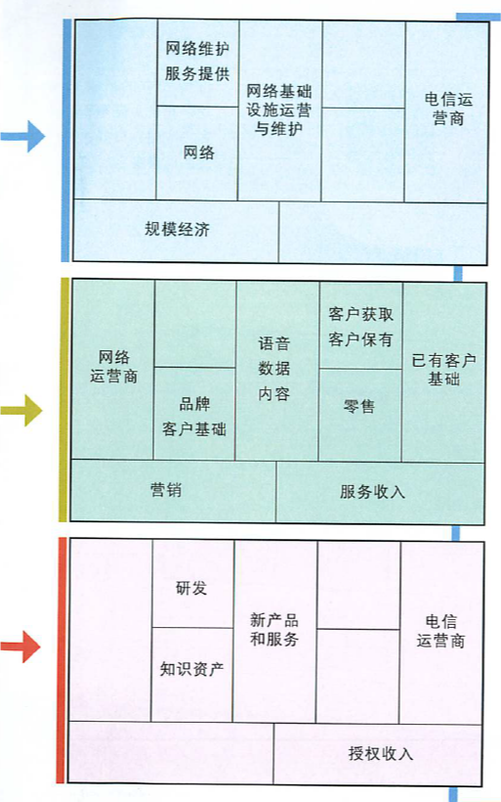
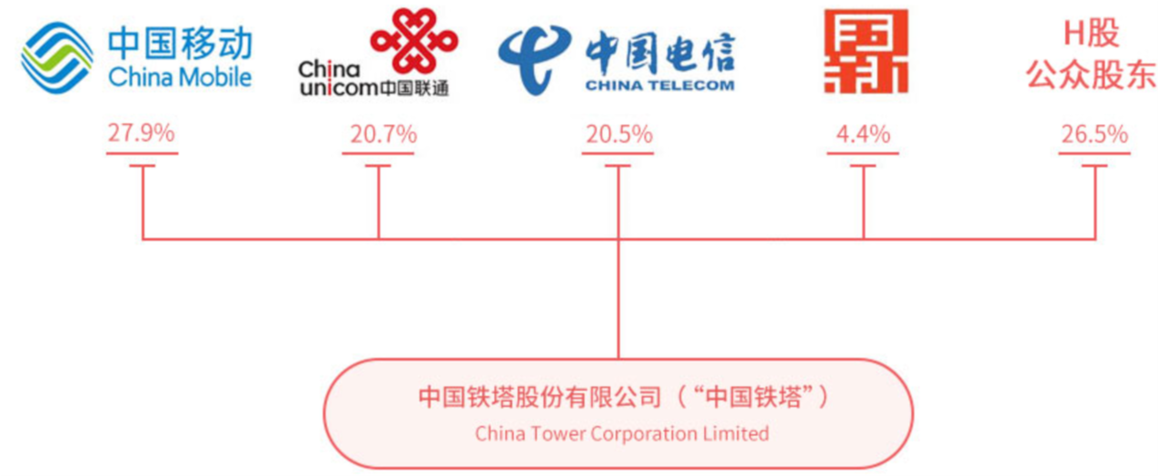
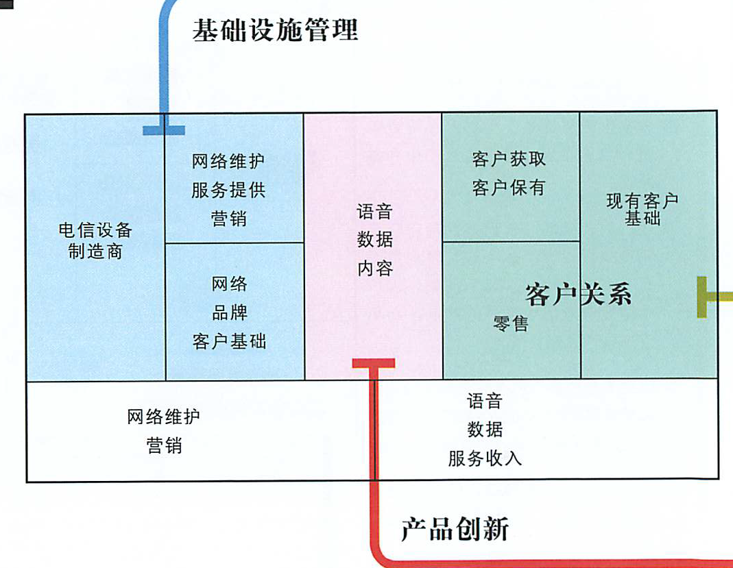
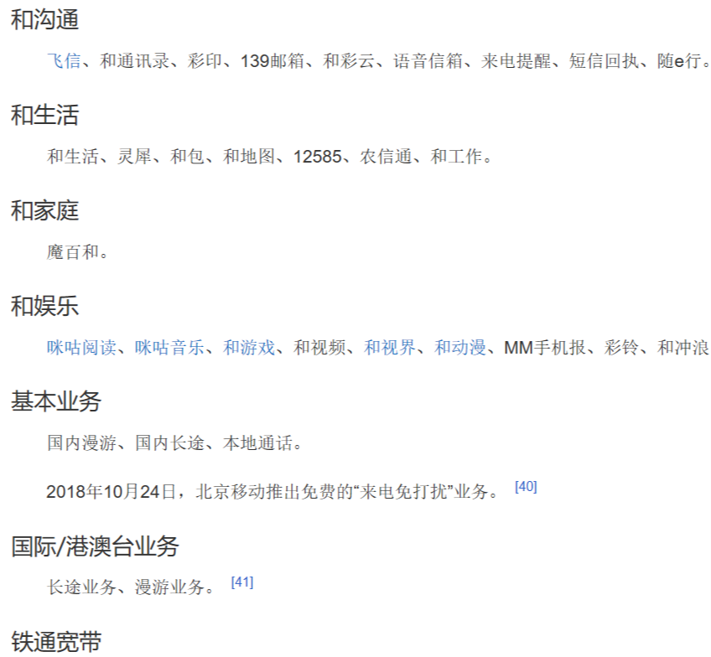
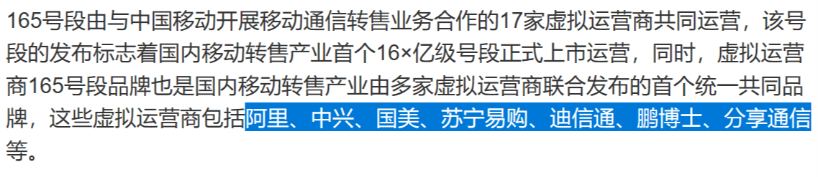
设备生产商
铁塔公司
第三方运营商
整合宽带电视
地图、游戏、视频、音乐等
咪咕文化（5G下的超高清、视频彩铃、云游戏）

Slide 26
更好地理解和服务客户，建立强有力的客户关系

Slide 27
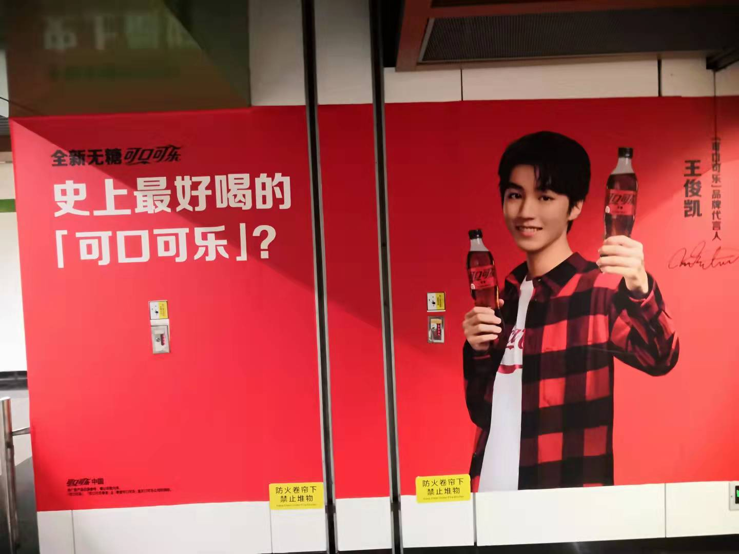
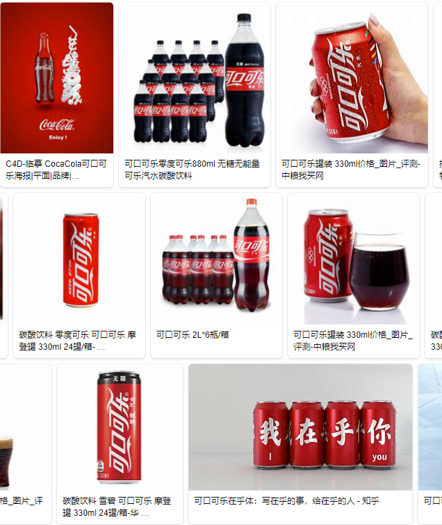
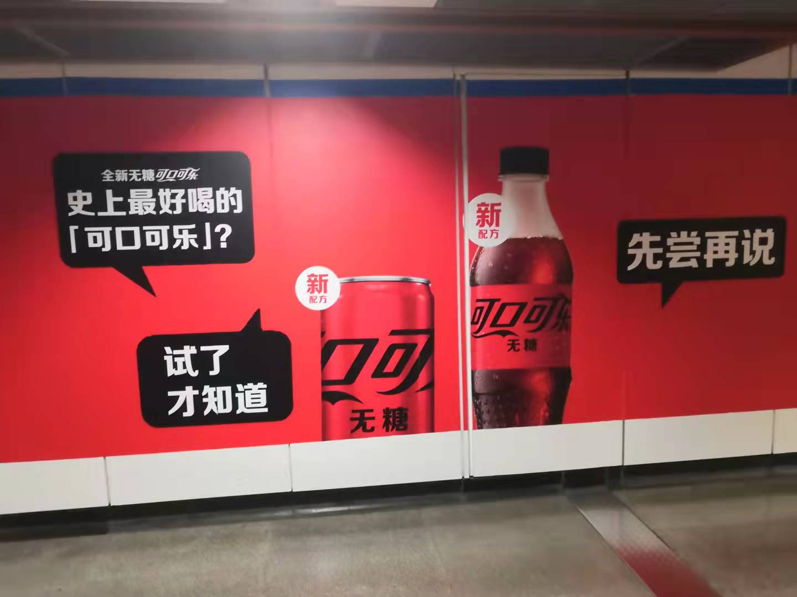
分拆商业模式补充：可口可乐
新产品 – 适应无糖趋势
茶、运动饮料、纯悦纯净水、灌装Costa咖啡（英国上市，减糖）、纤维+可乐（原产日本）、咖啡可乐（原产巴西）、爽椰派雪碧、无糖芬达
客户关系 – 品牌矩阵与营销
大量收购各国知名饮料品牌（尼日利亚Chi，收购汇源失败，约500+产品）
从diet coke到zero：配方基本不变，摆脱女性专属形象
外包装营销：与你的“女神/闺蜜”共享 – 电视剧名台词 – 小瓶、时尚罐与小罐
基础运营 – 调节风险与收益
外包灌装 – 收购灌装厂 – 再次外包灌装（国内为太古和中粮）

Slide 28
开放的商业模式：系统性与外部伙伴合作
企业的研发流程对外敞开
“由外到内”：将外部的理念、技术或知识产权引入内部
“由内到外”：将内部的知识产权或技术，特别是闲置资产向外出售
封闭创新 | 开放创新
笼络领域内最聪明的人 | 与公司内外最聪明的人协作
自己发现需求、开发并完成整个活动，最终获益 | 引入外部的研发活动以获益；将内部的自主研发活动转出，从而获益
获胜条件：实践大多数最好的研发工作 | 尝试从非原创成果中获益
获胜条件：创造大多数最好的理念 | 结合来自内部和外部的理念
管控内部创新流程，防止外泄 | 出让创新以获益；为获益购买外部知识产权

Slide 29
由外到内与由内到外
1.帮宝适，世界上第一款一次性纸尿布，其防漏涂层技术来自外部
2.与日本尤妮佳纸尿布常年竞争，在欧美引入其日本市场热销除尘器，年入两亿美元，合作用时18个月
1.推动艾滋病药物研制的专利池（2010年联合国下属卫生机构成立药品专利池）
2.2017年获批的全部抗癌药出售给诺华公司
3.停止在50个最不发达地区申请或主张专利（允许仿制）
宝洁
葛兰素史克

Slide 30
1.2000年成立，礼来制药的子公司
2.至2019年5月，已解决2000个科研难题，吸引200个国家40万接包方，提供60000个解决方案，总奖金5000万美元
3.知乎是怎么凉的？
（贴吧之上，IC未满）

Slide 31
适用于拥有强势品牌、强大分销渠道与良好客户关系的大公司
进一步挖掘客户关系的价值
外部组织能提供有价值的见解、知识、专利、甚至现成的产品
要能有效获取外部特定资源，要有对外协作的专门业务
外来意味着成本，但可以缩短上市时间，提升内部开发效率
帮助企业实现跨越式发展（中国高铁）

Slide 32
以研发为核心的组织往往产生许多内部无法实用化的知识、技术、和智力资产
将闲置资产变现，增加收入
因战略或运营原因对内无价值的研发成果可能对其它行业意义重大
帮助企业聚焦核心战略，鼓励内部创新
“川崎模型”
军转民，航天科技，高校成果转化，农科扶贫

Slide 33
开放的商业模式补充：格力电器
由外到内
2014年以前，国内高端中央空调机组主要靠引入并组装丹麦的丹佛斯磁悬浮压缩机
2014年，格力研发四年的“磁悬浮变频离心式制冷压缩机及水冷机组”成功，开始宣传“核心科技”
2015年10月中标CAP1400，2016年3月中标CAP1000，同时为核电站机组与核电站控制区提供制冷服务
由内到外
2019年11月向丹麦知名水泵生产商格兰富提供新型无稀土磁阻电机领域3个系列的专利技术
连接器
1997年开始设立格力科技进步奖，2018年总奖金5000万人民币
鼓励内部实现从宏观（核心技术、空调芯片）到微观（生产线环节优化）的研发攻关
3乐28日，格力电器消息，国家知识产权局数据显示，截至2021年3月，珠海格力电器股份有限公司累计发明专利授权数量超过一万件。从现有数据来看，格力电器已经成为国内首家已授权发明专利过万的家电企业。
与国内24所高校建立“卓越人才伙伴”

